Slide 1
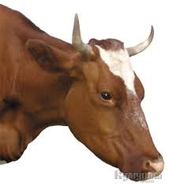
Корова в произведениях устного народного творчества и природе
Подготовила воспитатель
МКДОУ «Шварцевский д/с»
Орлова Любовь Георгиевна

Slide 2
Загадки

Slide 3
Сама пёстрая, Ест зелёное, Даёт белое.
Ходит в поле Лушка,
Позади вертушка,
Поперёк затылка
Костяная вилка.
Выгоняли рога Погулять на луга. И рога вечерком Прибрели с молочком.
Посреди двора Стоит копна: Спереди — вилы, Сзади — метла.

Slide 4
Пословицы и
поговорки

Slide 5
Корову купил, а цену забыл. Корова на дворе, а вода на столе. Коровки с поля — и пастуху воля. Будто корова языком слизнула. На корову стало, хватит и на подойник. Не дуйся, коровка, не быть бычком. Велик язык у коровы, не дает говорить. Утка в юбке, курочка в сапожках, селезень в сережках, корова в рогоже, да всех дороже. Смотрит, что корова на писаные ворота. Что ни лучшая корова — ту и волк зарезал. Выпустишь с воробышка, а вырастет с коровушку. Метил в ворону, а попал в корову. Купил мужик корову, привел домой, стал доить, ан бык; да так и быть. Коровушка с кошку, надоила с ложку.

Slide 6
Кусочек с коровий носочек. Бодливой корове бог рога не дает. Корми с осени коров сытнее, весна будет прибыльнее. Медведь корове не брат. Силен, как бык, а смирен, как корова. Как так: корова черная, а молоко белое? Масло коровье кушай на здоровье. Не краса корове, что часты пестрины. Щеголь, да ноги коровьи. С корову стало, так и с подойник станет. Корову по удоям считать — и цены ей не будет. Не прав медведь, что корову съел; не права и корова, что в лес зашла. Коза на горе выше коровы в поле. Весной корову за хвост подымай! Великий коровий язык, да лизуном прозвали. Взялся стадо пасти, так паси и нашу корову.

Slide 7
Не то корова рычит, не то в животе бурчит.
Пристало, как седло к корове.
Коровушка непочатый полоток.
Что за скоромь — одна коровенка.
Корову по удоям считать — молока не видать.
Осерчав на корову, да подойник обземь.
Невидаль — корову купил: будет ли на лето трава?
Обул корову в лапти.

Slide 8
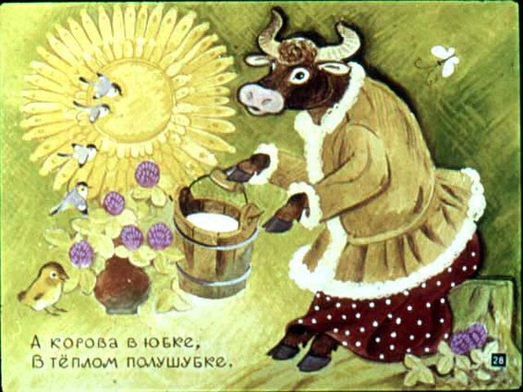
Потешки

Slide 9
Уж как я ль мою коровушку люблю! Уж как я ль то ей крапивушку нажму! Кушай вволюшку, коровушка моя! Ешь ты досыта, Буренушка моя! Уж как я ль мою коровушку люблю! Сытна пойла я коровушке налью, Чтоб сыта была коровушка моя, Чтобы сливочек Буренушка дала.
Раным-рано поутру
Пастушок: "Ту-ру-ру-ру!«
А коровки в лад ему
Затянули: "Му-му-му!«
Ты, Буренушка, ступай,
В чисто поле погуляй,
А вернешься вечерком,
Нас напоишь молочком.

Slide 10
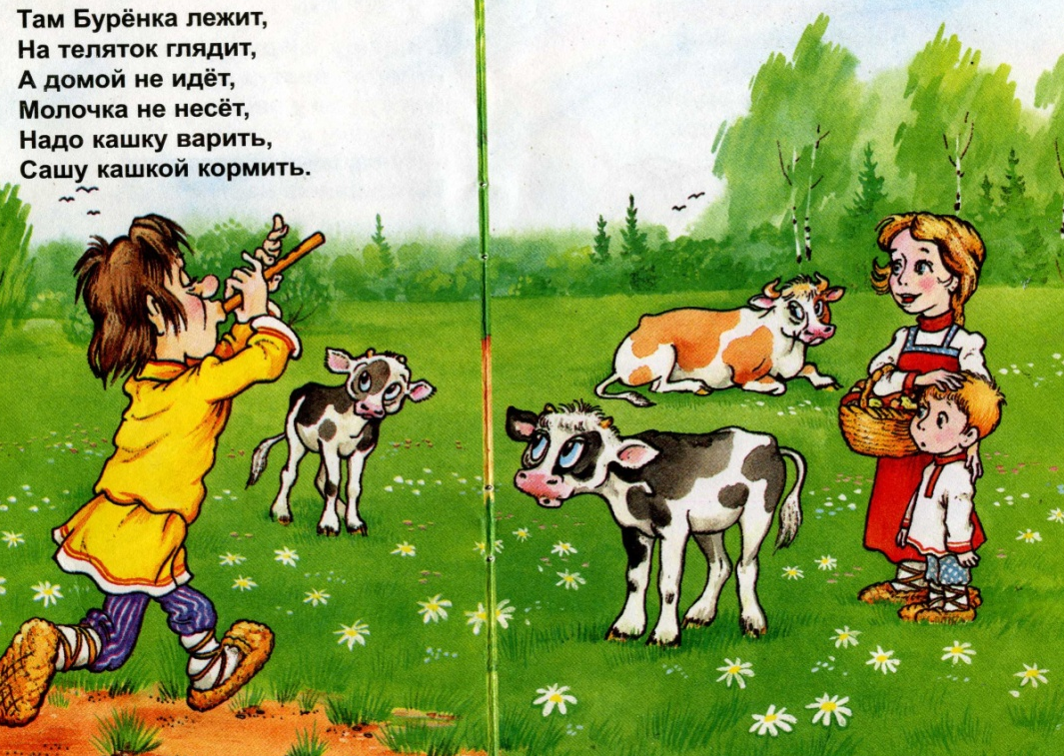
Дай молочка, Бурёнушка,
Хоть капельку- на донышко!
Ждут меня котята,
Малые ребята.
Дай им сливок ложечку,
Творога немножечко.
Всем даёт здоровье
Молоко коровье.

Slide 11
Дразнилки

Slide 12
Рева-корова Разревелась снова. Вот как слезки льются – Можно захлебнуться. Тихо, ревушка, не плачь, Подарю тебе калач! Хватит плакать, ревушка, Ревушка-коровушка!
Хватит плакать, рева, Вот, смотри, корова! Говорит она: «Му-му! Что ты плачешь, не пойму? Я пришла издалека, Принесла я молока, Хватит нам на кашку И еще на чашку! Молоко мое ты пей, Сразу станешь веселей!»

Slide 13
Сказки

Slide 14
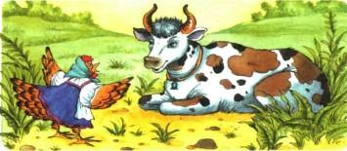
Петушок и бобовое зернышко

Slide 15
Небылица

Slide 16
Небылица в лицах, небывальщина,
Небывальщина да неслыхальщина.
На горе корова белку лаяла,
Ноги расширяя, глаза выпуча.

Slide 17
Скороговорка

Slide 18
Бык, бык- тупогуб, тупогубенький бычок.
У быка бела губа была тупа.

Slide 19
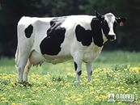
Корова-это домашнее животное

Slide 20
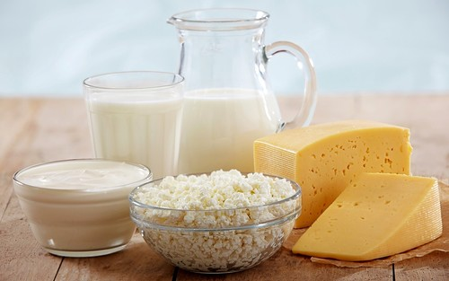
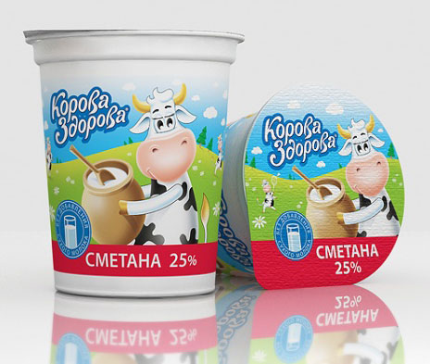
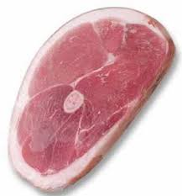
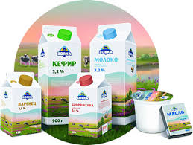
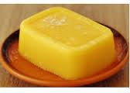
Корова приносит большую пользу. Мясо, сыр, молоко, творог, сметану-всё это даёт нам корова

Slide 21
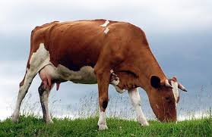
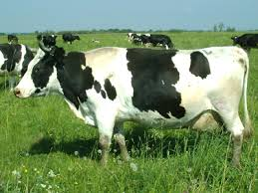
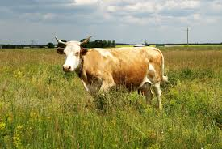
Коровы бывают самых разных цветов

Slide 22
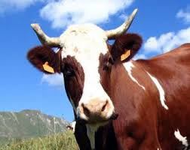
У коровы есть рога

Slide 23
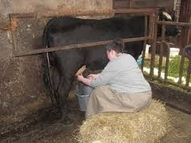
У коровы есть вымя, в котором накапливается молоко.
Когда его становится много, корову доят .
Доит корову доярка.

Slide 24
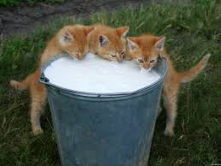
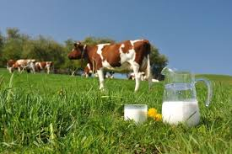
В день корова даёт 25 литров молока.
Молоко полезно для здоровья: в нем содержится много витаминов.

Slide 25
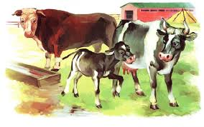
Между собой коровы общаются с помощью мычания

Slide 26
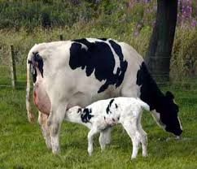
Детёныш коровы называется телёнок. Если это мальчик, то его называют бычок. Когда он вырастет, то будет большим быком Если это девочка, её называют тёлочка. Она будет коровой.

Slide 27
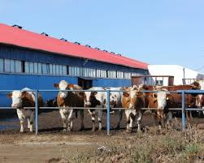
Живут коровы на ферме. Все они содержатся в коровнике.

Slide 28
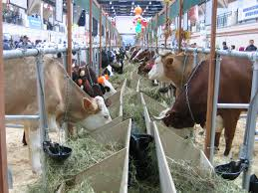
Коровники- это большие теплые сараи. В них коровы спят, а зимой спасаются от морозов.

Slide 29
В коровнике у каждой коровы есть своя отдельная комнатка. Здесь есть поилка для воды и кормушка для еды.

Slide 30
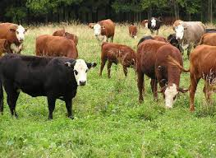
Когда коров много- их называют стадо коров.
Летом стадо пасется на лугу. Там коровы едят свежую траву. Луг, где пасется стадо ,называют пастбищем.

Slide 31
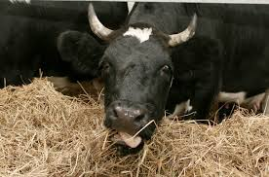
Летом коровы едят свежую траву, а зимой сухую траву-сено. Её летом заготавливает на зиму фермер.

Slide 32
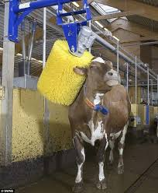
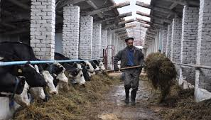
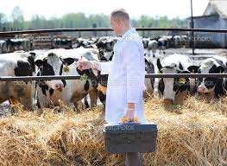
Фермер заботится о коровах, следит за их здоровьем, кормит, моет и убирает коровник.

Slide 33
Каждый день на ферму приезжает грузовик с цистерной, чтобы забрать молоко. Его перевозят на молокозавод и там разливают по пакетам и бутылкам, готовят из него масло, творог, сметану, сыр, кефир.

Slide 34
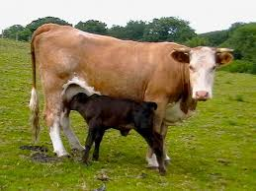
Свое название корова получила по наличию рогов: от латинского «кор»- «рог»

Slide 35
Спасибо за
внимание!

